Slide 1
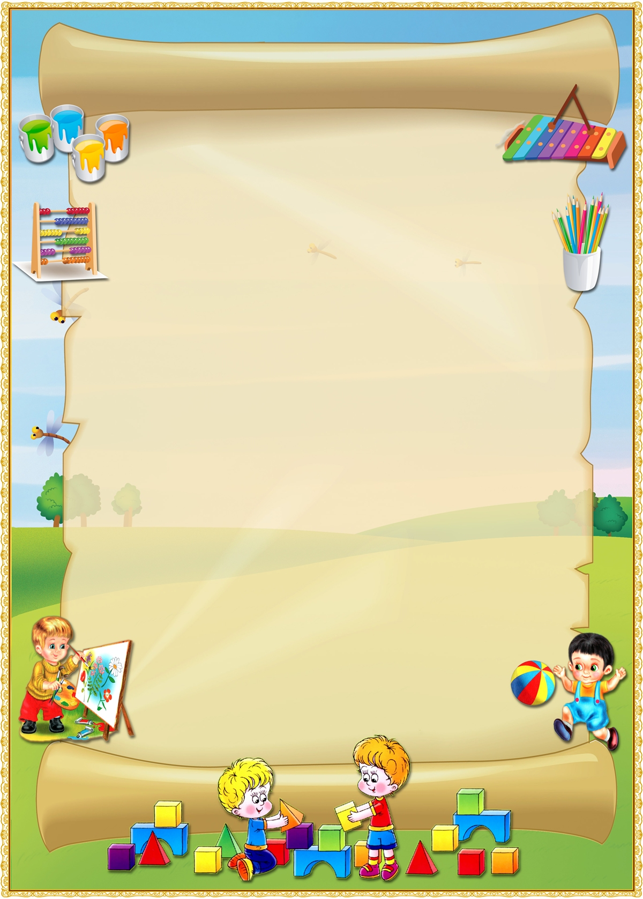
Дидактические игры для старшего дошкольного возраста
Выполнили: Протопопова Т.П,
Юдина Т.И.

Slide 2
Дидактическое пособие «Составь слово»
Изготовители: Протопопова Т.П., Юдина Т.И.
Возрастная категория детей: 6-7 лет.
Программное содержание:
учить выделять звук в начале, в середине, в конце слова; делить слова на слоги; закреплять навыки составления предложений с заданным словом.
Краткое описание:
Выбрать круги определенного цвета и собрать слово по первому звуку предметных картинок; определить какой звук в начале, в конце, в середине слова
Предложить детям разделить слово на слоги
Придумать предложение со словом, которое получилось.

Slide 4
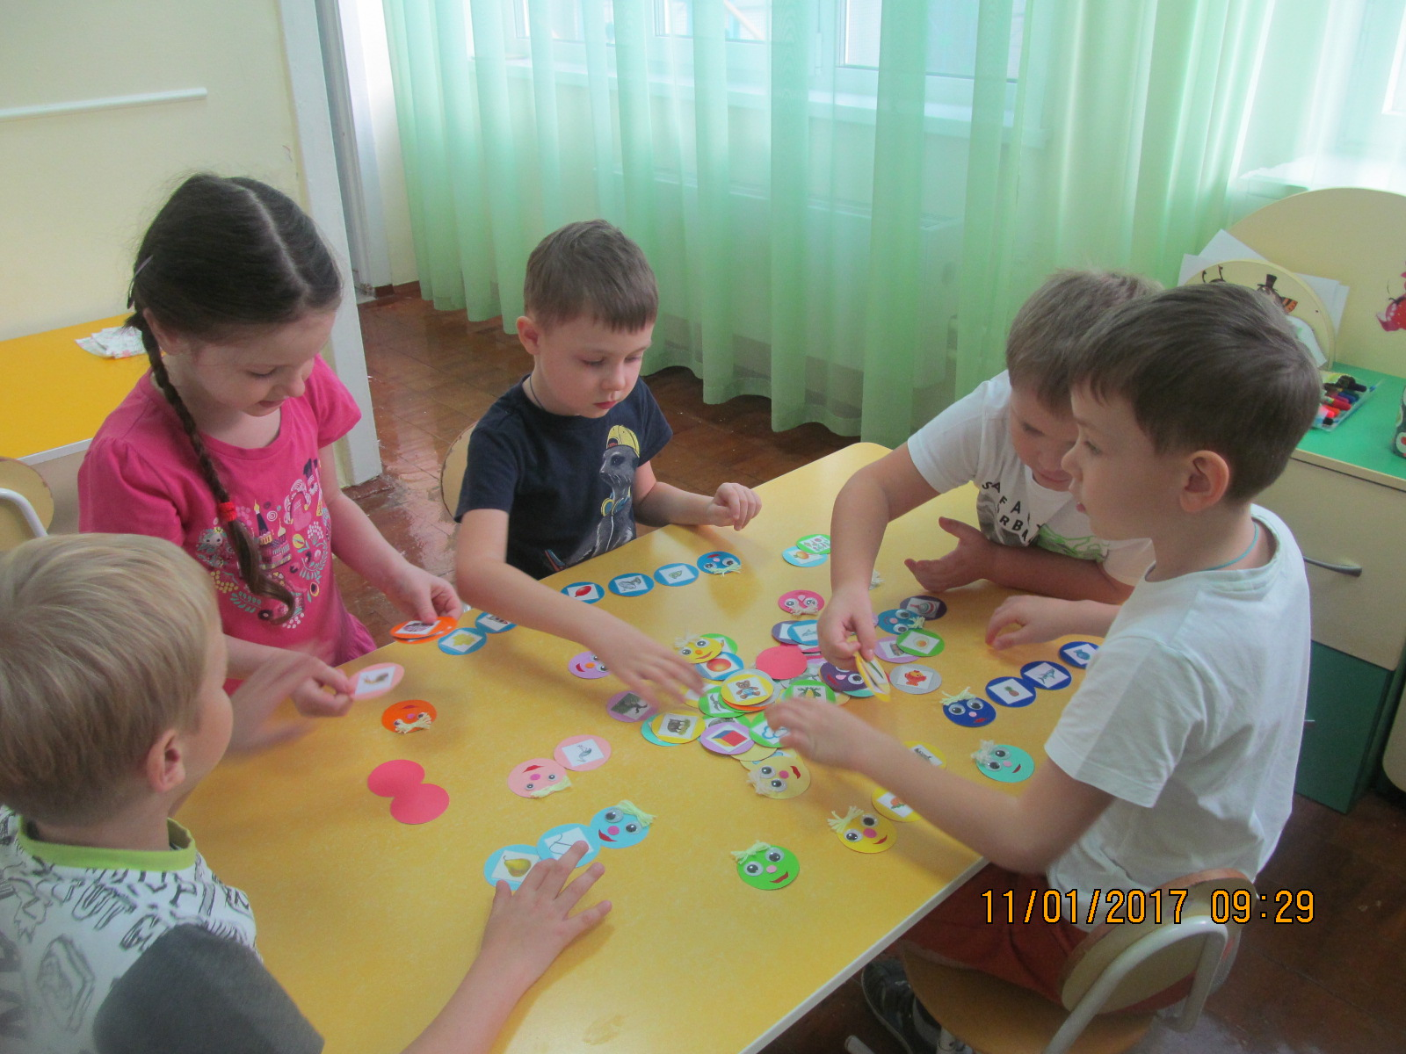

Slide 5
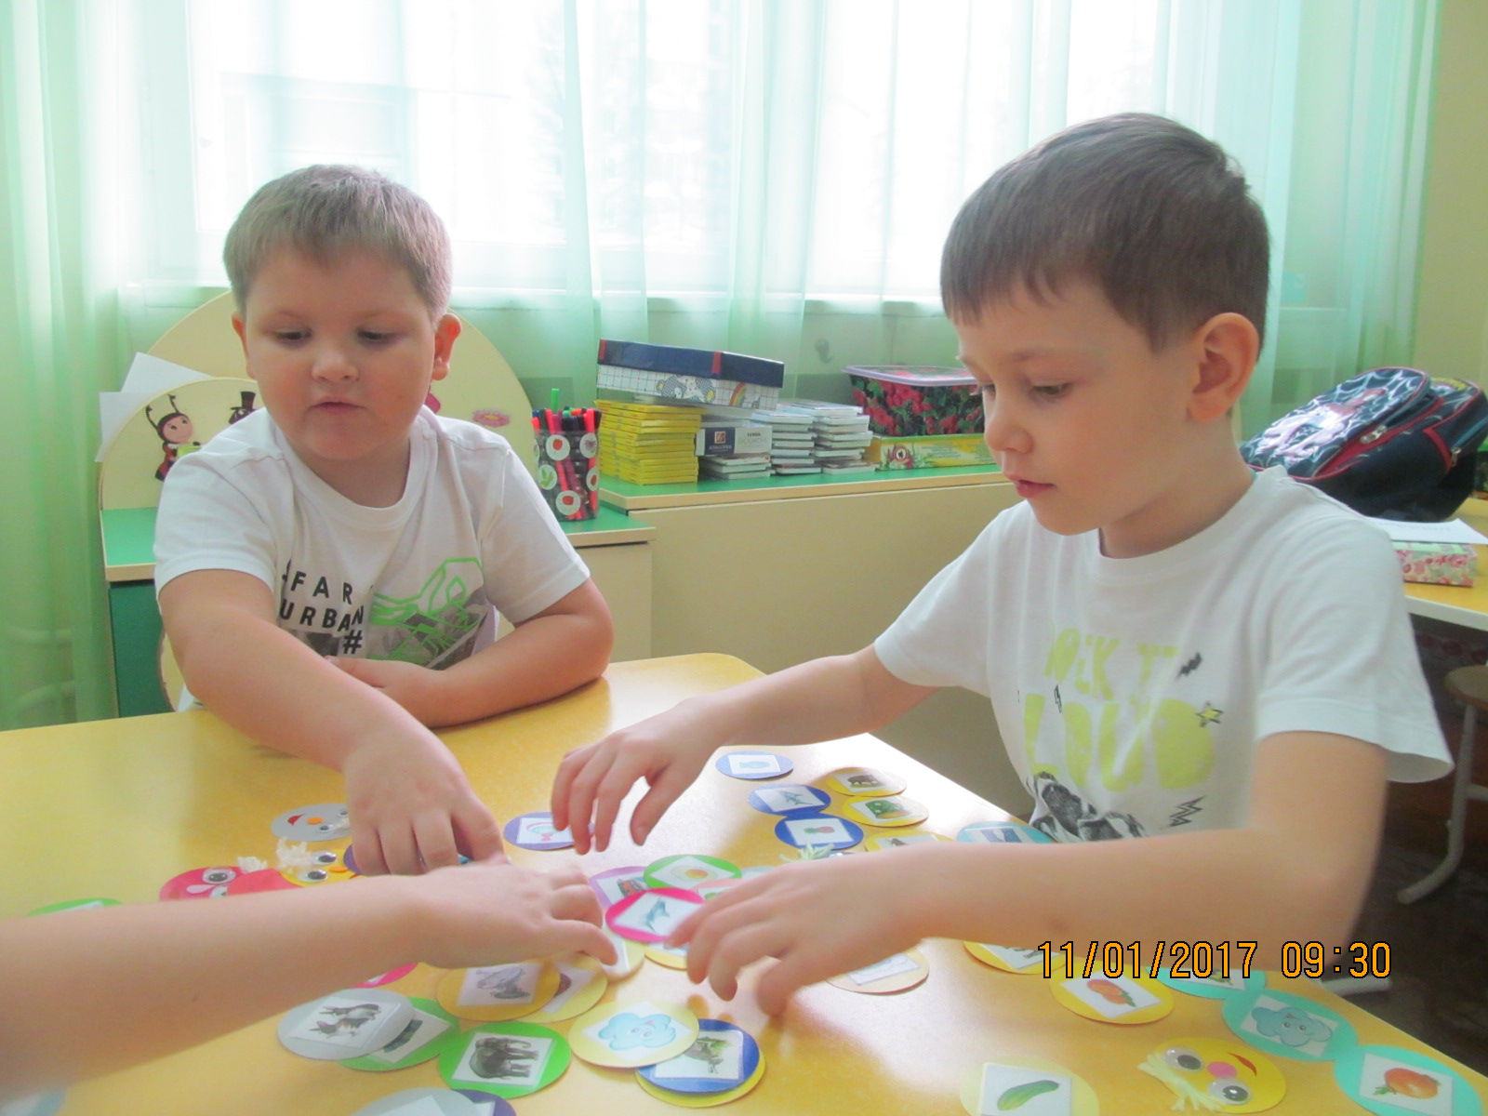

Slide 6
Дидактическое пособие «Собери цветок»
Изготовители: Протопопова Т.П., Юдина Т.И.
Возрастная категория детей 5-7 лет.
Программное содержание:
закрепить состав числа 10; закреплять навыки прямого и обратного счета первого десятка; учить запоминать основные цвета и их оттенки.
Краткое описание:
Ребенку предлагается взять любой круг с цифрой от 1 до 10, затем нужно подобрать лепестки с теми цифрами, которые подойдут для того, чтобы разложить число на два меньших
Предложить детям придумать задачу, соответственно своим цифрам на цветке.

Slide 7
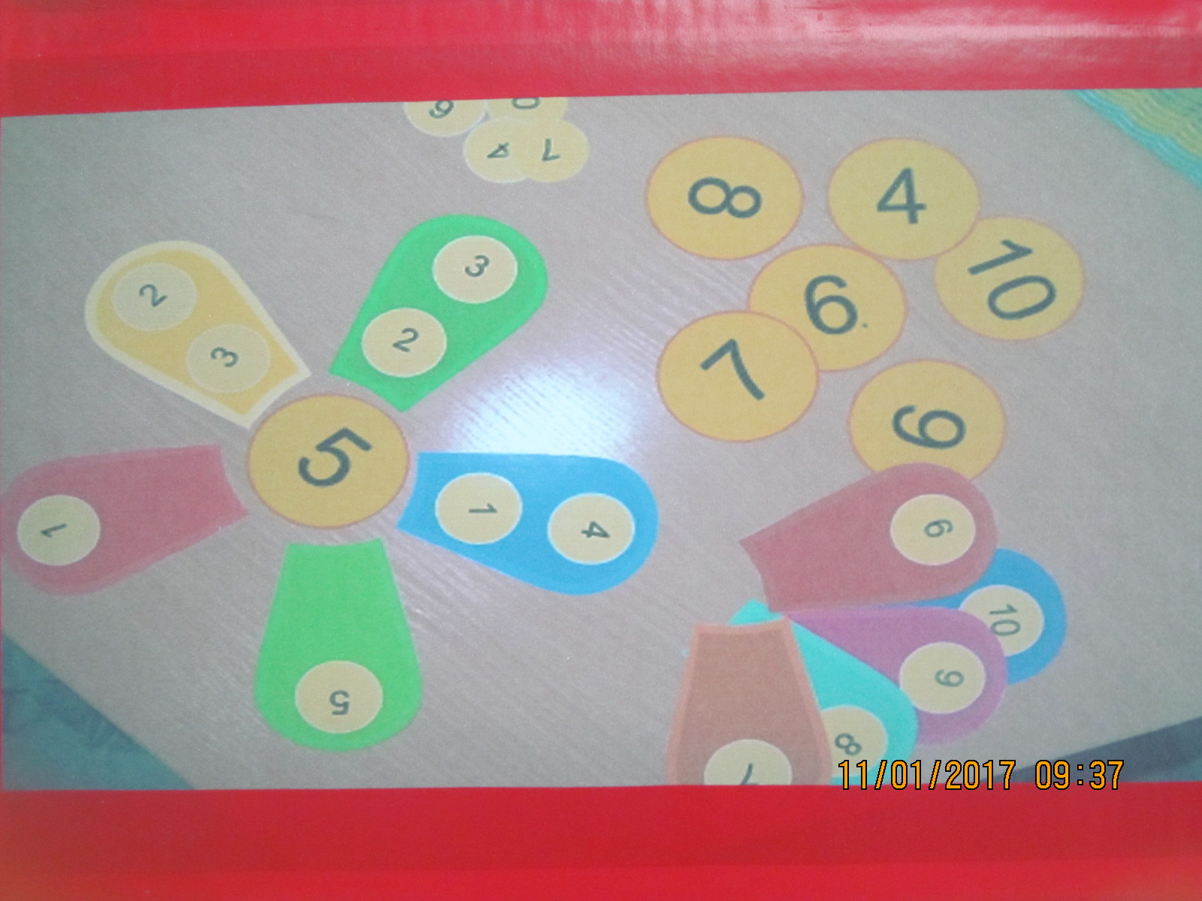

Slide 8
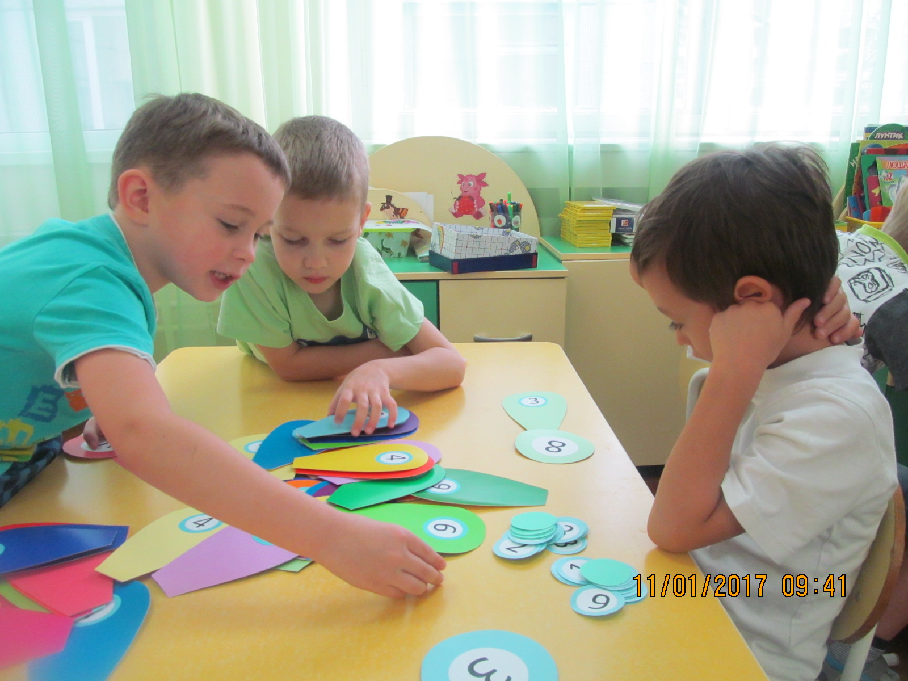

Slide 9
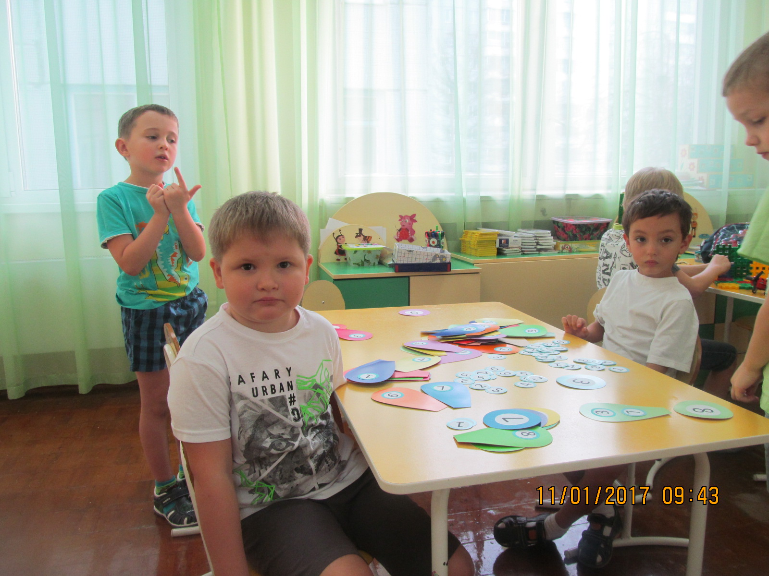

Slide 10
Спасибо за внимание!

